Slide 1
Moderní kontinentální filosofie: vybrané kapitoly
Daniel Špelda, Katedra filosofie FF MU
Podzimní semestr 2020

Slide 2
Seznam témat a okruhů ke zkoušce
I. Marx
Marx
  Antropologie odcizené práce
  Historický materialismus
  Bytí, vědomí a ideologie
Frankfurtská škola
Foucault
Bauman

Slide 3
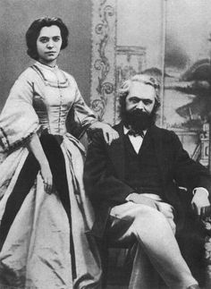
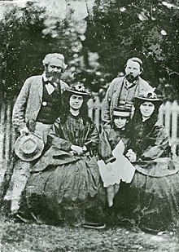
I. Karl Marx (1818-1883)
I. Marx

Slide 4
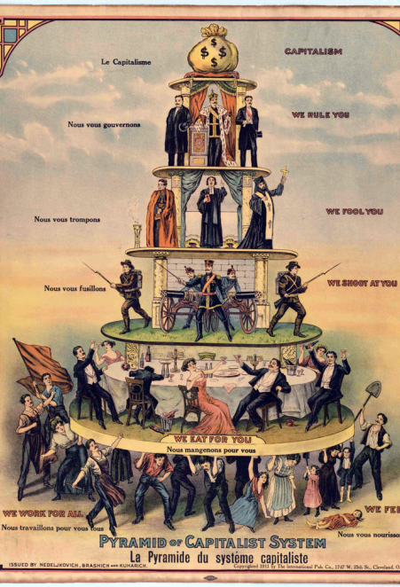
Úvod
popularizátor Friedrich Engels (1820-1895)
dogmatická forma ruských bolševiků: marxismus-leninismus
původní motivace: soucit s utrpením chudých dělníků – pracovní doba 14 hodin (Po až So)
Britský seriál The Mill (2013)
Marx věřil v pokrok prostřednictvím vědy a reforem
nastolení nové společnosti: komunismus – z lat. communis – tj. společný; 2 hlavní znaky: zrušení soukromého vlastnictví + lidé nemusí pracovat, aby přežili – pracují, protože je to baví a naplňuje
film Mladý Karl Marx (2017)

Slide 5
1. Antropologie odcizené práce
I. Marx
práce: člověk je pracující bytost – přetváří své prostředí kvůli sebezáchově prostřednictvím práce
dějinný cíl: zbavit se nutnosti pracovat
nepřátelská a odcizená příroda
výsledky své práce sdílíme s ostatními
„To, čím [individua] jsou, spadá tedy vjedno s jejich výrobou, a to s tím, co vyrábějí, i s tím, jak vyrábějí. Čím individua jsou, závisí tedy na materiálních podmínkách jejich výroby.“
(Německá ideologie, s. 5)
odcizení: dělba práce: na počátku dějin lidé pracovali pro sebe a chápali celý pracovní proces; v kapitalismu montují na výrobní lince jen určitou část produktu – výsledek práce je dělníkovi odcizený
práce = variabilní kapitál: kapitalista si najímá dělníky, kteří nemohou rozhodovat o povaze ani výsledích své práce
v socialismu/komunismu má být kapitál spravován institucemi demokratického státu: mizí odcizení
Chaplin_Modern Times - Factory (1936)

Slide 6
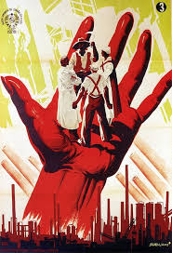
2. Historický materialismus
I. Marx
historický materialismus = filosofie dějin + sociální a politická filosofie
socioekonomické formace v dějinách: 1. prvobytněpospolná společnost, 2. otrokářská, 3. feudální, 4. kapitalistická → 5. socialismus/komunismus
formace se střídají během revolucí
Marx soudil, že kapitalismus je blízko svému zhroucení → revoluce → socialismus → komunismus
komunismus měl být svobodná a demokratická společnost s vysokým podílem komunitní autonomie

Slide 7

I. Marx
výrobní/produkční síly (Produktivkräfte): stroje, suroviny, technologie; proměnlivé
výrobní/produkční vztahy (Produktionverhältnisse): vztahy mezi vyrábějícími lidmi; fixní
Výrobní vztahy tedy zpravidla zaostávají za dalším vývojem výrobních sil → konflikt → revoluce → nové vztahy = nová formace
socialistická revoluce může přijít teprve tehdy, když se kapitalismus plně rozvine. Teprve potom až se podmínky stanou nesnesitelnými a teprve když se dělníci spojí, může dojít k revoluci.
třída: skupina lidí, kteří mají stejný vztah k výrobním prostředkům
dualistické napětí mezi třídami vlastníků a pracujících → konflikt → třídní boj – ten je zákonitý a dá se předpovídat

Slide 8

3. Bytí, vědomí a ideologie
I. Marx
společenské bytí: pracovní a ekonomické aktivity
společenské vědomí: filosofie, věda, umění, právo, politika, náboženství…
klíčová teze: společenské vědomí se odvozuje od společenského bytí
„I mlhavé výtvory v mozcích lidí jsou nutné sublimáty jejich materiálního životního procesu, který je možno empiricky zjistit a který je spjat s materiálními předpoklady. Tím ztrácejí morálka, náboženství, metafyzika a všechny ostatní ideologie i formy vědomí, které jim odpovídají, zdání samostatnosti. Nemají dějiny, nemají vývoj, nýbrž lidé, rozvíjející svou materiální výrobu a své materiální styky, mění s touto svou skutečností i své myšlení a produkty svého myšlení. Život není určován vědomím, nýbrž vědomí je určováno životem.“
(Německá ideologie, s. 17)
„Bytí lidí není určováno jejich vědomím, nýbrž naopak jejich vědomí je určováno společenským bytím“.
(Spisy, XIII,36)

Slide 9
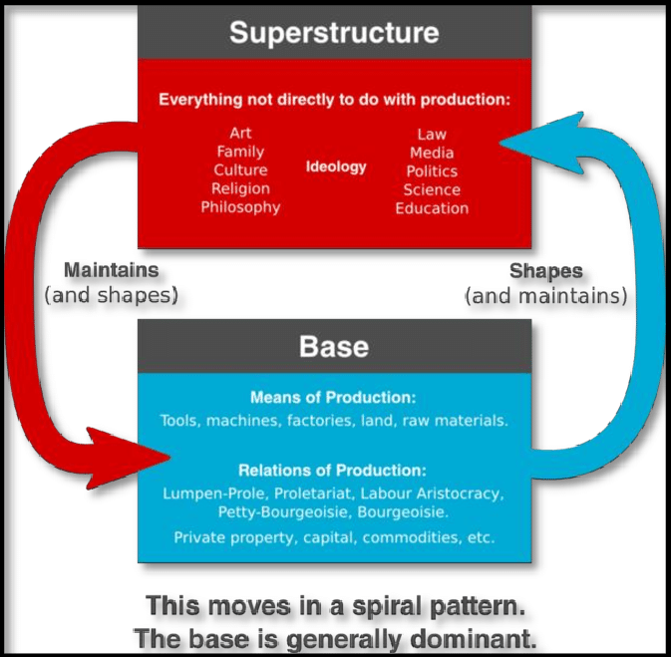
I. Marx
základna (e Basis, base): socioekonomické vztahy
nadstavba (r Überbau, superstructure): lidské myšlení, souhrn představ o světě
základ určuje nadstavbu: není to striktní determinimus, ale silná korelace
deterministicky chápali tento vztah ortodoxní marxisté-leninisté

Slide 10

I. Marx
myšlení má vždy třídní charakter
třídní vědomí: Lidé si uvědomují, že patří ke stejné třídě, že mají společný zájem, za který bojují.
„Myšlenky vládnoucí třídy jsou v každé epoše, vládnoucími myšlenkami, tj. třída, která je vládnoucí materiální silou společnosti, je zároveň její vládnoucí duchovní silou. Protože vládnoucí třída má k disposici prostředky materiální produkce, disponuje zároveň prostředky duchovní produkce, takže si tím zároveň zpravidla podřizuje myšlenky těch, kterým chybějí prostředky duchovní produkce.“
(Německá ideologie, s. 17)

Slide 11
I. Marx
ideologie: myšlenkový a hodnotový systém, který vyjadřuje stávající podobu ekonomiky a napomáhá jejímu fungování. Je vždy třídní.
ideologie udržuje utlačované v poslušnosti, protože legitimizuje existující ekonomické poměry tím, že přesvědčí utlačované, že tyto poměry jsou spravedlivé, správné a přirozené.
každá třídní ideologie se snaží vydávat zájmy své třídy za zájmy univerzální – tedy snaží se vyvolat zdání, že není ideologií
fungující ideologie zastírá skutečné příčiny společenských procesů
falešné vědomí: člověk si neuvědomuje, že jeho myšlení je determinováno jeho třídou – tedy že jeho myšlení je utvářeno vnějšími ekonomickými a politickými okolnostmi.
ideologie kapitalismu: představuje sám sebe jako rovnou a svobodnou soutěž autonomních individuí
epistemologická privilegovanost proletariátů (dělníků): dělníci budou schopni odkrýt a pochopit skutečnou povahu kapitalismu

Slide 12
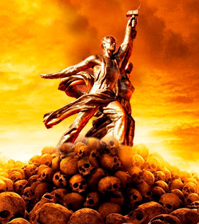
Kritika Marxe
ekonomický redukcionismus
neúspěšné prognózy: kapitalismus v 19. a 20. století nevedl ke zvyšování chudoby, ale k moderní společnosti blahobytu
marxistické snahy o nastolení lepšího světa se zvrhly v odporné a nemilosrdné diktatury
celkové hodnocení Marxe se dnes u jednotlivých filosofů výrazně liší

